Slide 1

Написание утилиты поиска деклараций и конструирования выражений по фрагментарной типовой сигнатуре
Бакалаврская ВКР
Студент: Градобоев Денис, m34341
Руководитель ВКР: Беляев Михаил

Slide 2
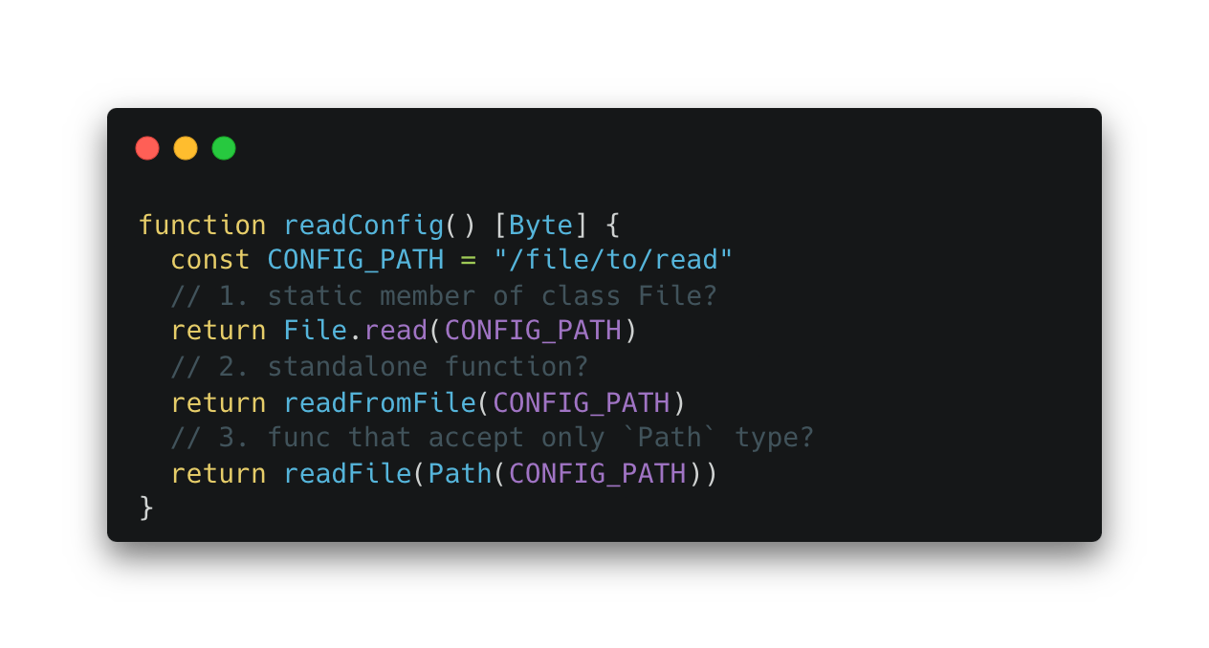
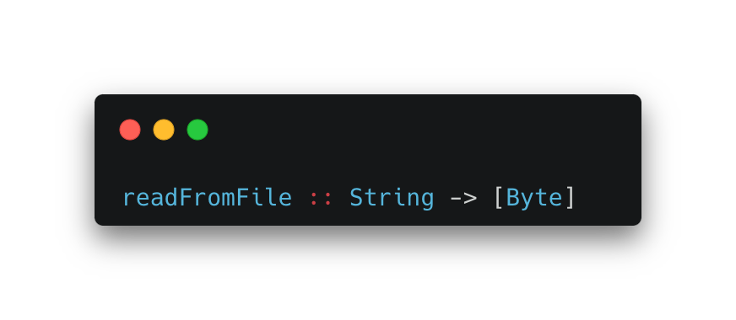
Мотивация
Как написать код с очевидной логикой?
Что можно сделать:
“Прошерстить” документацию
Посмотреть исходный код(где и как искать?)
Загуглить(не сработает если язык непубличный)
А ведь это всего лишь поиск декларации по типу
Для haskell есть hoogle популярный сервис, который ищет декларации подходящие под поисковой запрос
Notes:
При изучении нового языка или фреймворка может возникать множество вопросов о том, как называется нужная функция и где её искать.
В примере требуется прочитать массив байт из файла путь, к которому храниться в переменной типа String.
Такая функция потенциально может быть статическим методом класса File, отльельно стоящей функцией или вообще функцией принимающие тип Path.
Как можно поступить: почитать документацию, посмотреть исходный код, загуглить. Все способы имеют как + так и -.
С другой точки зрения, это всего лишь поиск декларации по типу, который например может вернуть искомую функцию readFromFile.
(IDE может дать подсказку на названия методов класса, но это абсолютно неприменимо в случае обособленных функций)

Slide 3
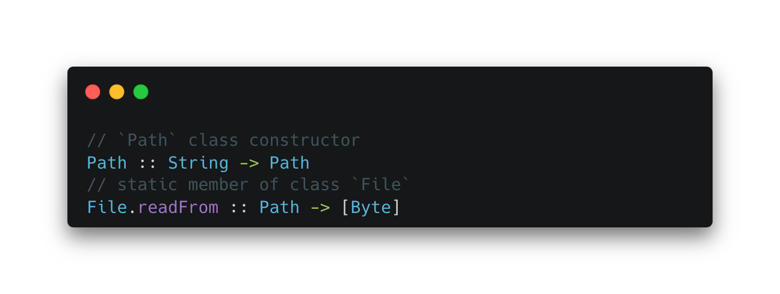
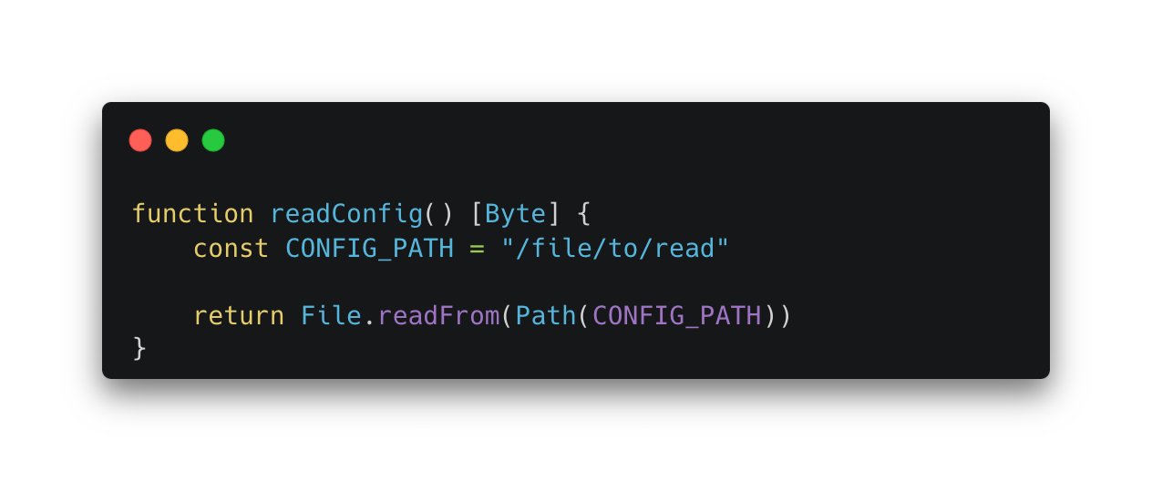
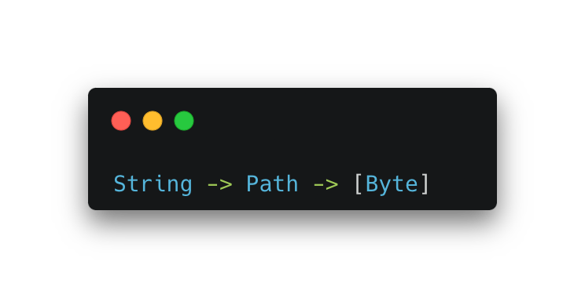
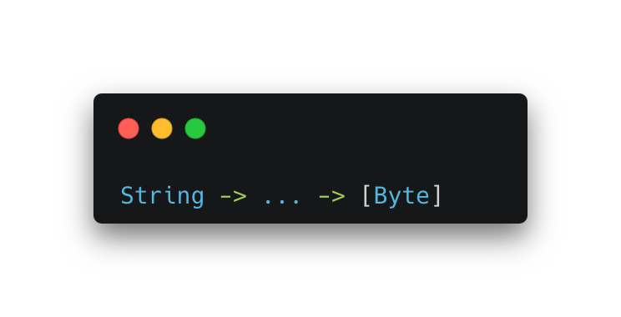
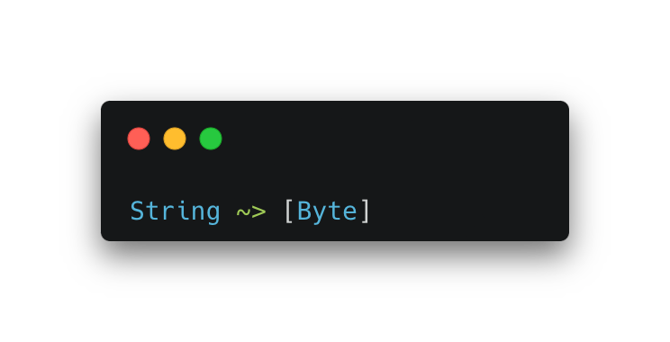
Мотивация
А если желаемый результат можно получить только комбинированием функций?
В таком случае это поиск по частично определенному типовому пути
Приводит к кандидату
Эквивалентная запись
Notes:
Иногда ситуация бывает чуть сложнее, одной функцией не обойтись, нужно сконструировать выражение.
Пусть статическая функция readFrom принимающая тип Path принадлежит классу File, и есть конструктор типа Path принимающий строку.
В таком случае искомый результат можно увидеть после return слева.
То есть это поиск по типу указанному частично, с пропуском посредине. Для этого можно использовать запись снизу по центру.
И под такой фрагментированный путь подходит кандидат справа, которые представляет собой искомое выражение.

Slide 4
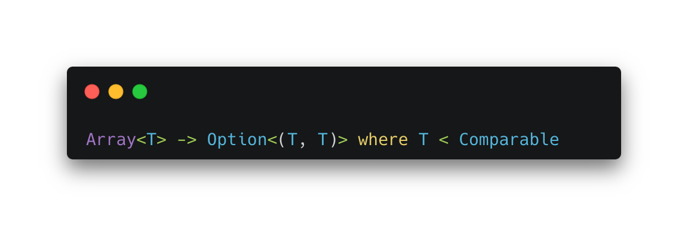
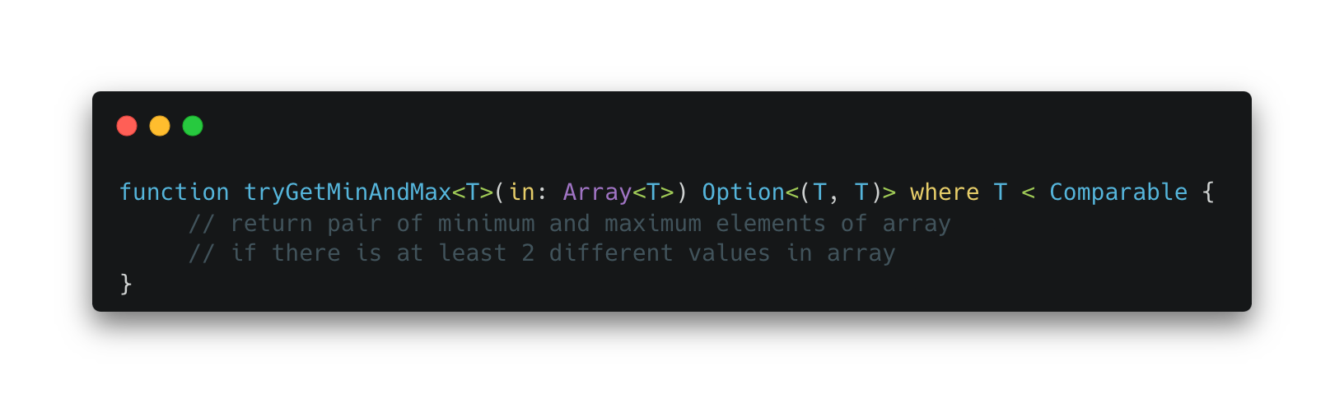
Актуальность темы
Возможность обобщить поиск деклараций по сигнатурам на конструирование выражений, подходящих под типовой путь
Проверить полезность такого инструмента для мультипарадигменного языка и условия, необходимые для переиспользования его в разных языках и системах типов
Инженерная сложность состоит в реализации производительного и ресурсоэффективного решения

Slide 5
Процесс работы
Изучение предметной области
Определение модели, в рамкой которой будет вестись работа
Реализация компонентов:
Парсер запросов в виде типовых путей
Движок поиска деклараций в пространстве типов
Система извлечения и хранения деклараций и сигнатур для конкретного языка
Измерение производительности
Вступительная часть диплома
✅ ~ 650 SLOC
В процессе, базовая идея - префиксное дерево
Для начала можно искусственно задать декларации с типами
Notes:
Процесс работы состоит из изучения предметной области

Slide 6
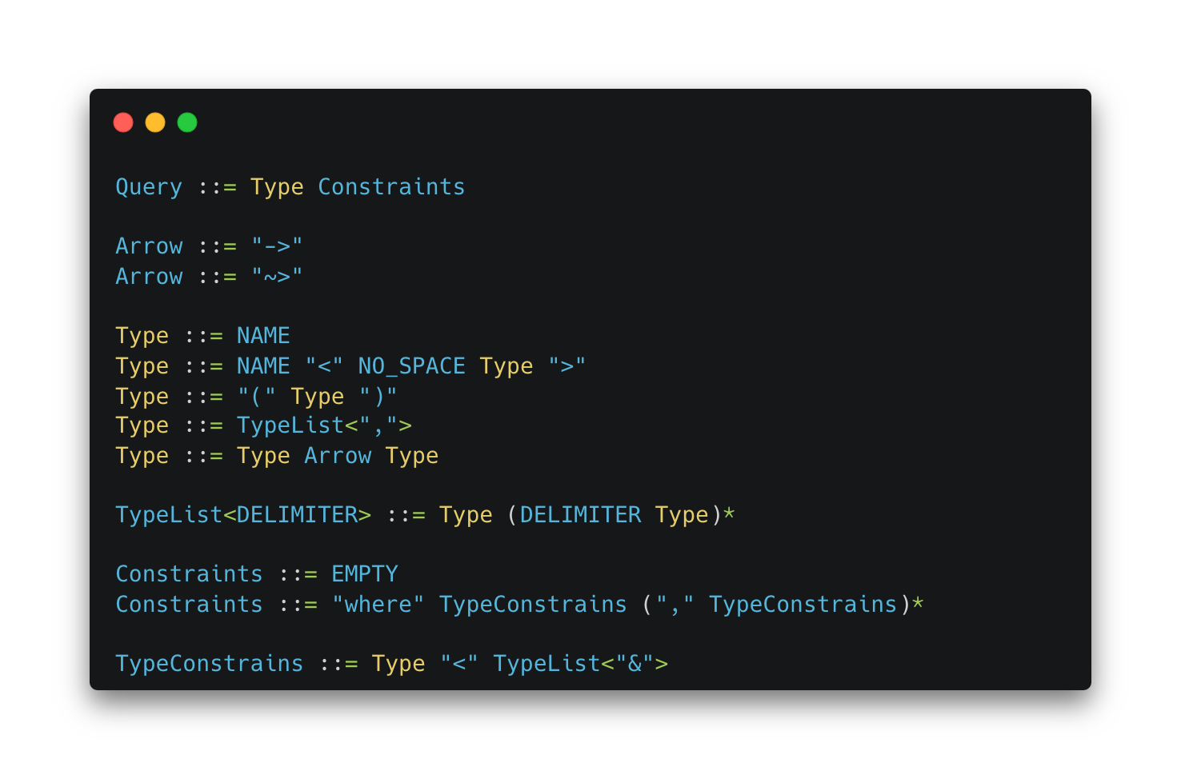
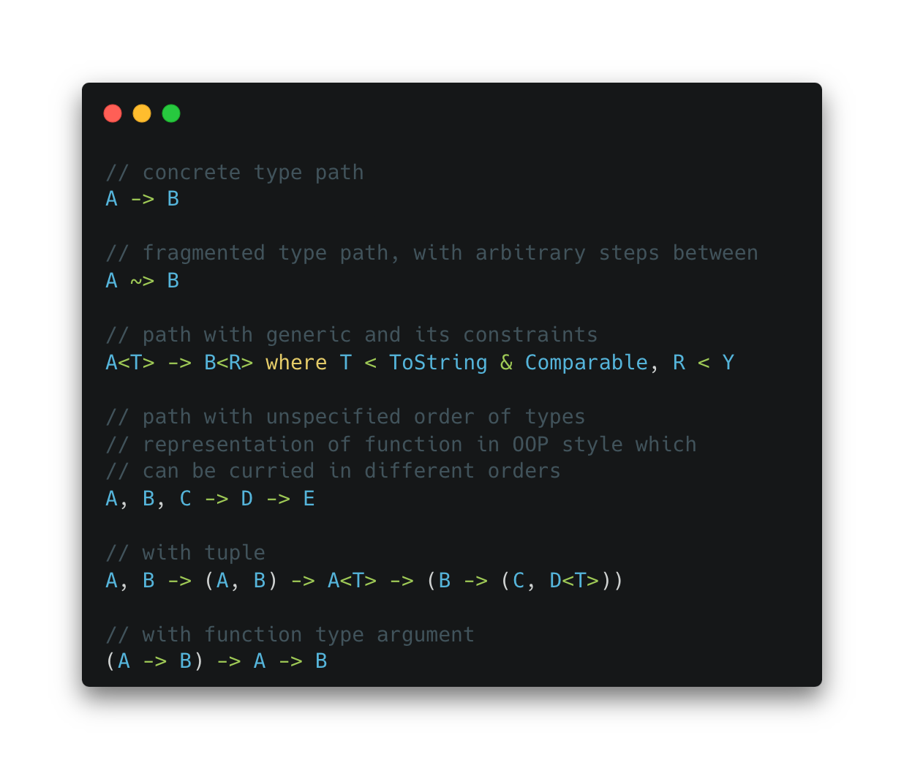
Язык запросов
Примеры запросов:
Грамматика языка запросов

Slide 7
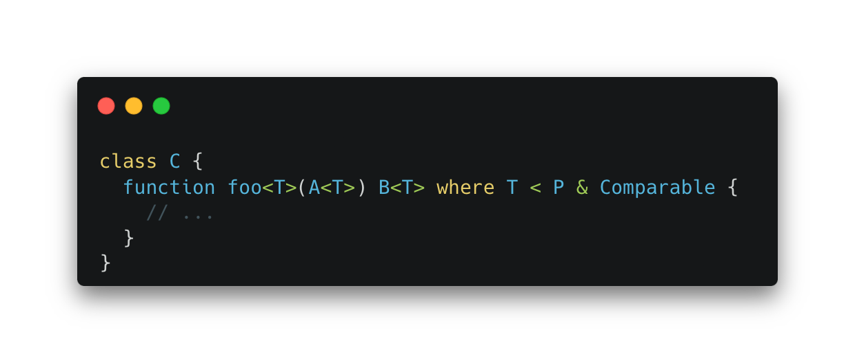
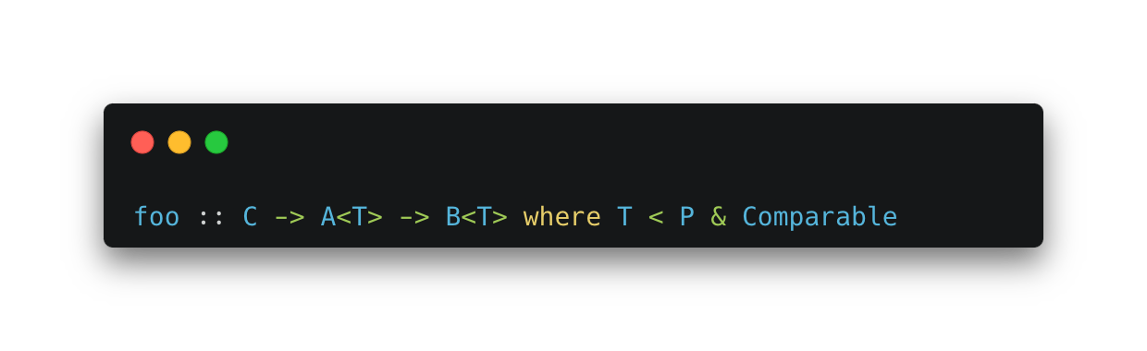
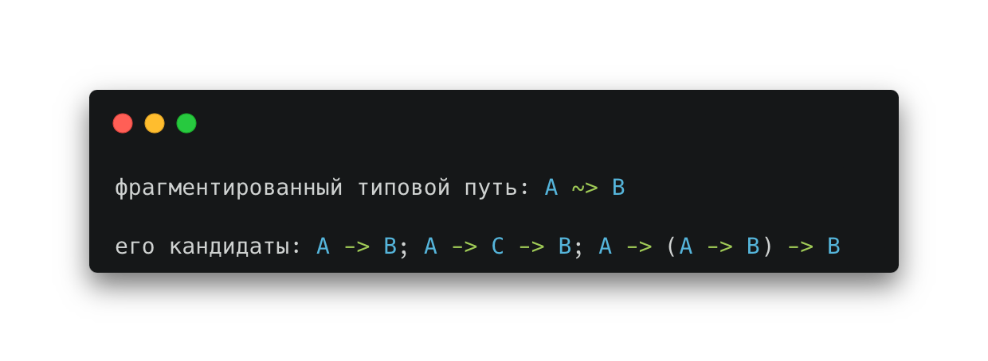
Терминология
Декларация - объявление сущности, её сигнатура, область видимости, другая информация
Сигнатура - тип с учётом дженерик параметров, модификаторы
Типовой путь - обобщение над типами, включающее в себя фрагментированный типовой путь - шаблон для функциональных типов
Номинатив - тип с именем, например класс, структура, перечисление
Вариантность - порядок переноса возможности подстановки на типы контейнеры
Notes:
Кратко по самым важным понятиям.
Из этого самое важное отметить “Номинатив”, например класс, струкутуру, интерфейс

Slide 8
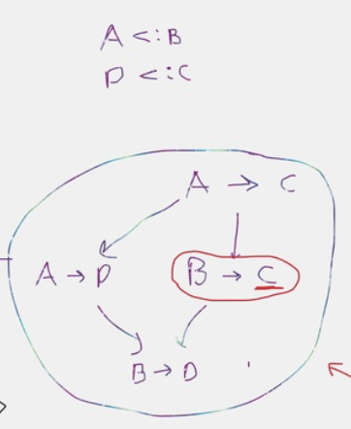
Подстановка
Подстановка - возможность использовать тип там, где ожидается другой. Определяется системой типов (номинативная, структурная) и вариантностью.
Например, функции ковариантны по возвращаемым значениям и контравариантны по входным.
На подстановку одних дженерик номинативов вместо других, аналогично, влияет вариантность.
Notes:
Подстановка - то что нужно установить для языка. Она задаётся наследованием, реализацией интерфейсов, вариантностью.

Slide 9
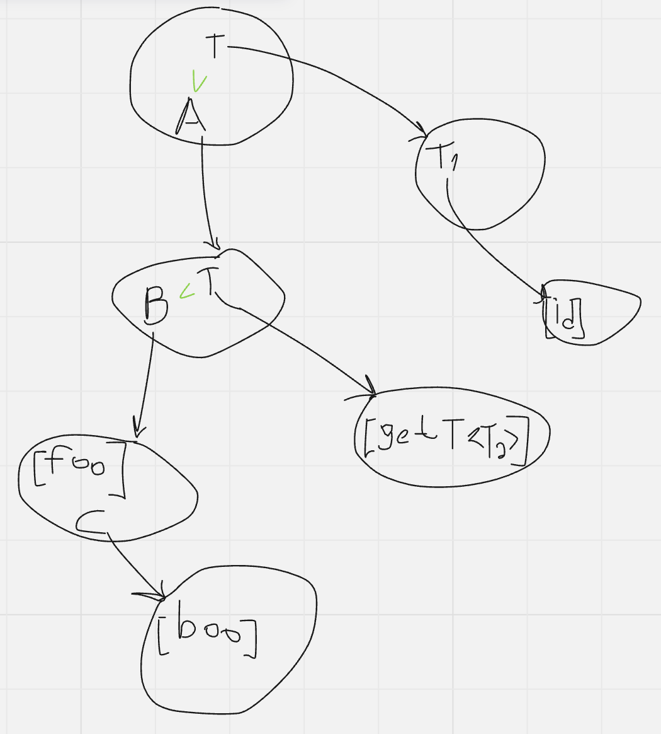
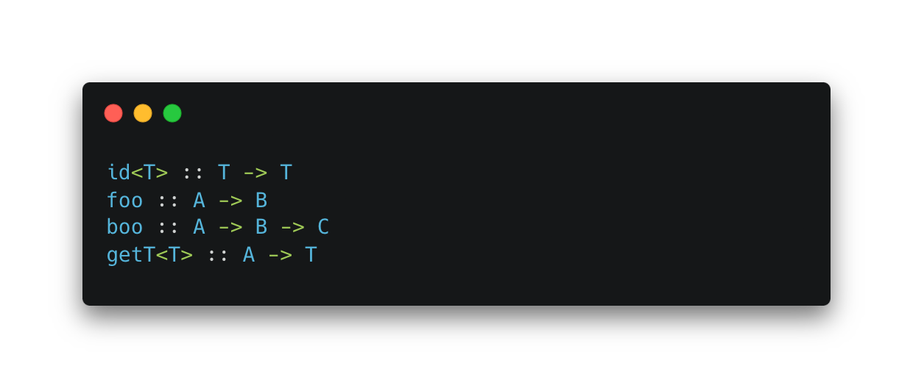
Наброски поискового движка
Храним префиксное дерево, в вершинах которого либо map`а переходов из типа в следующую вершину, либо граф подстановки.
Поиск декларации - поиск по дереву
Notes:
Идея простая - сведём всё это дело к префиксному дереву с переходами по типам

Slide 10
Комбинация деклараций в выражение
Разделяй и властвуй…
Поиск достижимых по дереву в ширину и дальнейший запуск из достижимых до тех пор, пока не будет найден удовлетворительный путь или не сделано слишком много шагов)))
Кажется, будто это практически перебор, но на деле это проверка всех возможных кандидатов. Можно ли быстрее? Возможно, если делать двухсторонний поиск. (надо подумать)

Slide 11
Что необходимо сделать
Поисковой движок
Интерфейс для конкретного языка
Разработать вопрос поддержки модульности
Поддержка индексов в режиме онлайн?
Как устроить веса чтобы ранжировать результаты выдачи?(например если подставляется не точный тип, то -1 бал)
Анализ полученного решения

Slide 12
Спасибо за внимание!

